Slide 1
Nyelvjárási sajátosságok Polgár és környéke helynévanyagában
Bába Barbara
egyetemi adjunktus, Debreceni Egyetem

Slide 2
A helynevek dialektológiai vizsgálatokban betöltött szerepe
a nyelvjárási adatok hiánya miatt
a nyelvjárási sajátosságok tükröződésének hiánya miatt
a források kiadása óta eltelt időbeli távolság miatt
az átmeneti jellegű területek nyelvjárási sajátosságai megismerésének lehetősége miatt

Slide 3
Betelepülések Polgárra és környékére
az áttelepülések okai
Polgár
Nógrád és Hont megyéből (pl. Cserhátszentiván, Terbegéc)
Heves, Borsod megyéből
„matyó felülrétegzés”: Szentistván, Mezőkövesd, Keresztes
Tiszagyulaháza
Polgárról
a dél-borsodi katolikus településekről
Újtikos
Polgárról
a borsodi, hevesi palóc-matyó községekből

Slide 4
Betelepülések Polgárra és környékére
Újszentmargita
Szentistvánról, Szihalomról, Mezőtárkányról és Tarnaszentmiklósról
Egyek
Szihalom, Kömlő, Tiszanána, illetve Tarnalelesz vidékéről
Mezőkövesdről

Slide 5
A valószínűsíthető kibocsátó területek
az Ipoly vidéki (pl. Terbegec) és középpalóc (pl. Tarnalelesz, Cserhátszentiván) nyelvjáráscsoport
a Zagyva–Tarna–Tisza vidék nyelvjárásai (pl. Tarnaszentmiklós, Tiszanána, Kömlő, Mezőtárkány, Szentistván, Szihalom stb.)
palóc sajátosságok
a t, d, n, l palatalizációja i előtt, a meg igekötő g-jének hasonulása, a teteji: tetejë birtokos személyjeles alakok, a mondi, mënnyünk ’megyünk’ típusú alakok
a keleti nyelvjárások sajátosságai
erős í-zés, erős diftongálás, lú, kű alakok stb.

Slide 6
A közép-tiszántúli nyelvjáráscsoportra jellemző sajátosságok

Slide 7
A közép-tiszántúli nyelvjáráscsoportra jellemző sajátosságok

Slide 8
A Palóc nyelvjárási régióra jellemző sajátosságok

Slide 9
A Palóc nyelvjárási régióra jellemző sajátosságok

Slide 10
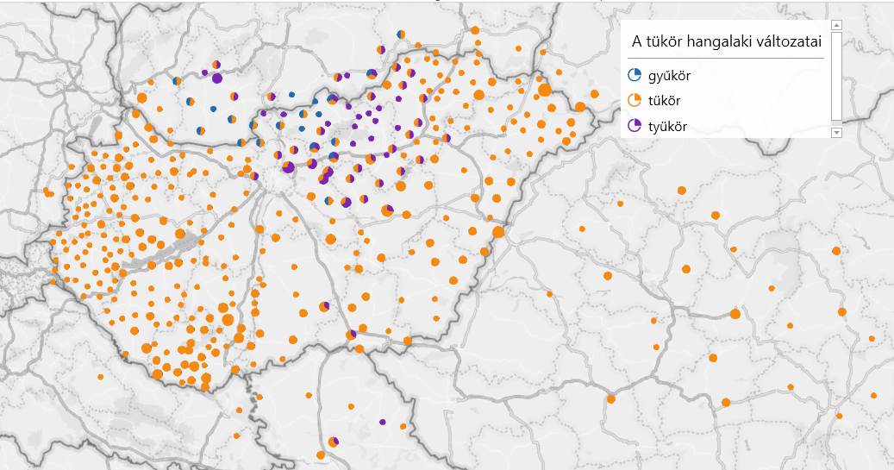
A Palóc nyelvjárási régióra jellemző sajátosságok

Slide 11
A Palóc nyelvjárási régióra jellemző sajátosságok

Slide 12
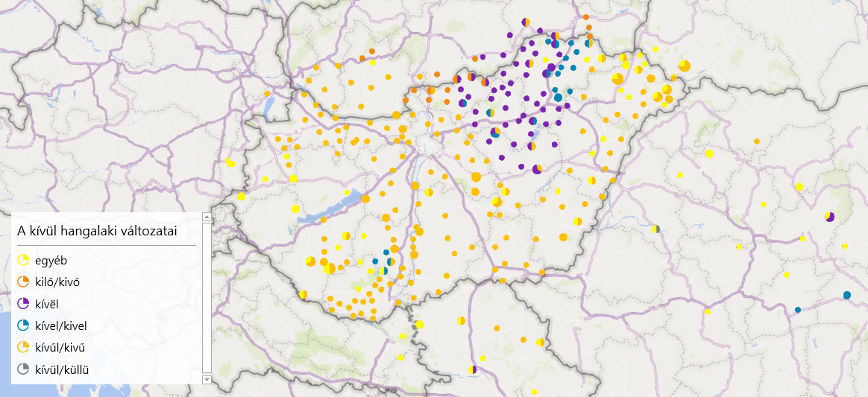
A Palóc nyelvjárási régióra jellemző sajátosságok

Slide 13
A Palóc nyelvjárási régióra jellemző sajátosságok

Slide 14
A helynévi adatok dialektológiai forrásértéke
a nyelvjárási alapforrások által fel nem dolgozott települések esetében
a dialektológiai forrásokban nem tükröződő sajátosságok feltárása érdekében:
a t, d, n, l hangok i előtti palatalizációja
a meg igekötő g-jének hasonulása
bizonyos egyeztetési sajátosságok

Slide 15
Köszönöm
a figyelmet!
2024. november 6.

